Slide 1

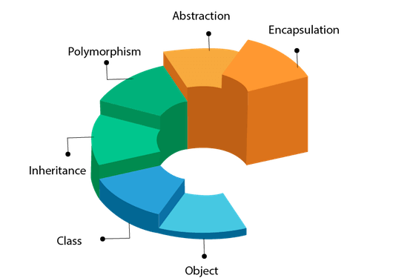


Java’da Override İşlemi
Nesneye Yönelik Programlama
www.youtube.com/BMderslerim
Hazırlayan : Enes BÜYÜKBAŞ 1911404032
Tarih : 31/05/2022
Sürüm : v1
Ders Yürütücüsü : Doç. Dr. İsmail KIRBAŞ

Slide 2
İÇİNDEKİLER
Overriding Kavramı Nedir ?
Java’da Overriding Kuralları
- Java’da Overriding Kuralları Örnek
Java’da Overriding Kullanmanın Avantajları
Super Anahtar Sözcüğü
- Super Anahtar Sözcüğü Örnek
Polimorfizm ve Overriding
- Polimorfizm ve Overriding Örnek
Overriding ve Overloading
- Overriding ve Overloading Arasındaki Farklar
- Overriding ve Overloading Örnek
KAYNAKLAR

Slide 3
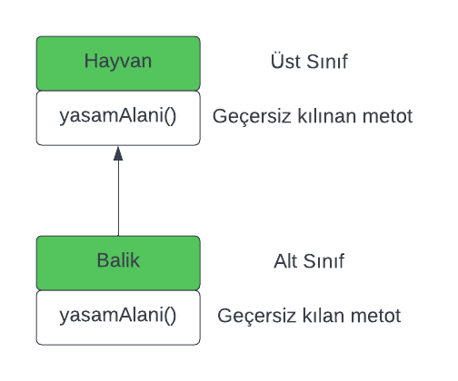
Overriding Kavramı Nedir ?
Overriding işlemi aslında kısaca metodumuzu geçersiz kılma işlemidir.
Nesne Yönelimli Programlama’ da sıkça karşımıza çıkan bir kavramdır.
Bir üst sınıf(super-class) oluşturup bu sınıfı başka bir alt sınıfta(sub-class) miras aldığımızda, üst sınıfımızdaki bazı özellikleri veya metotları değiştirmek isteyebiliriz, bu gibi işlemleri Override kavramı ile yaparız.

Slide 4
Java’da Overriding Kuralları
Üst ve alt sınıfımızın aynı metot adına, aynı dönüş türüne ve aynı parametre listesine sahip olmalıdır.
Metotlar, yalnızca alt sınıf (subclass) tarafından miras alınmışlarsa override işlemi uygulanabilir.
Bir metot miras alınmıyorsa override işlemi uygulanamaz
Yapıcı (Constructor) metotlarda override işlemi uygulanamaz.
Static ve Final olarak tanımlı metotları override edemeyiz.

Slide 5
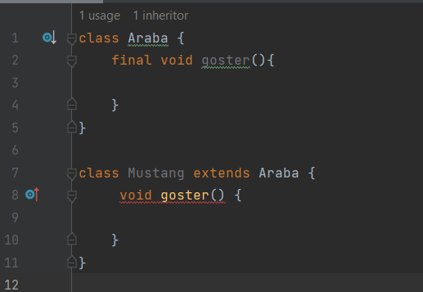
Java’da Overriding Kuralları Örnek
Final anahtar sözcüğü kullanılarak oluşturulmuş bir metodu override etmeye çalıştığımızda, geçersiz kılmaya çalıştığınız metot final diye bir hata ile karşılaşırız.

Slide 6
Java’da Overriding Kullanmanın Avantajları
Aynı metodun birden fazla kez uygulanabilmesini sağlar.
Temiz ve sade kod düzeni oluşturur.
Bir sınıfın hangi davranışa sahip olabileceğini ve nasıl uygulanabileceğini tanımlar.

Slide 7
Super Anahtar Sözcüğü
Java’da Overriding işleminden sonra metodu geçersiz kılınan üst sınıfın metoduna erişmek isteyebiliriz.
Bunun için ‘super’ anahtar sözcüğü kullanılır.

Slide 8
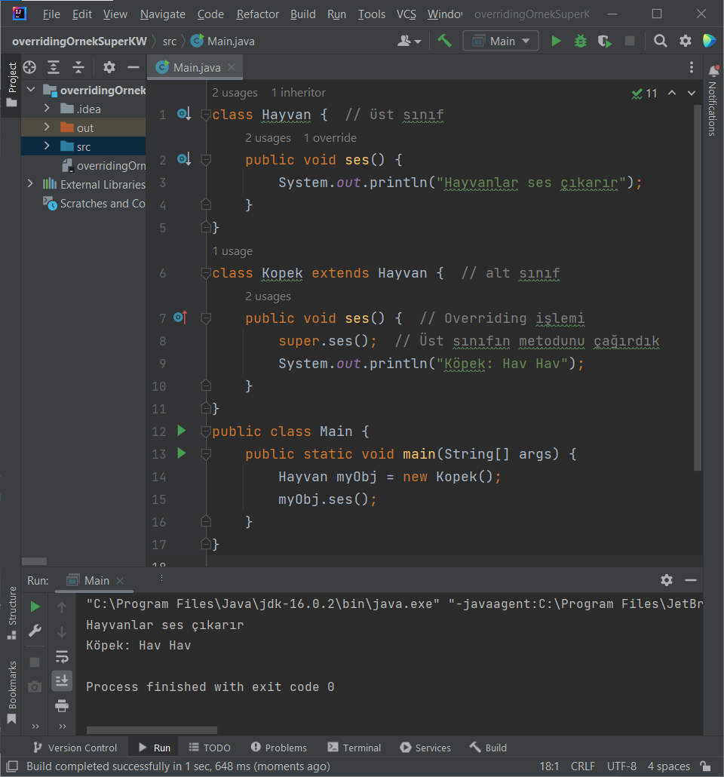
Super Anahtar Sözcüğü Örnek

Slide 9
Polimorfizm ve Overriding
Polimorfizm birden çok form anlamına gelir ve kalıtım yoluyla birbiriyle ilişkili birden çok sınıfımız olduğunda ortaya çıkar.
Kalıtım yoluyla başka bir sınıftan miras aldığımız metotları polimorfizm farklı görevleri gerçekleştirmek için kullanır.
Bu yöntemle tek bir eylemi farklı şekillerde gerçekleştirebiliriz.

Slide 10
Polimorfizm ve Overriding
Nesne Yönelimli Programlamanın 4 tane prensibinden biri olan polimorfizm(encapsulation, inheritance, abstraction, polimorfizm) Overriding işlemini içinde barındırır.
Aslında Overriding işlemi üst sınıftan miras alan alt sınıfın yöntemini dinamik olarak birbirine bağlayan bir polimorfizm biçimidir.
Overriding bir run-time polimorfizmidir.

Slide 11
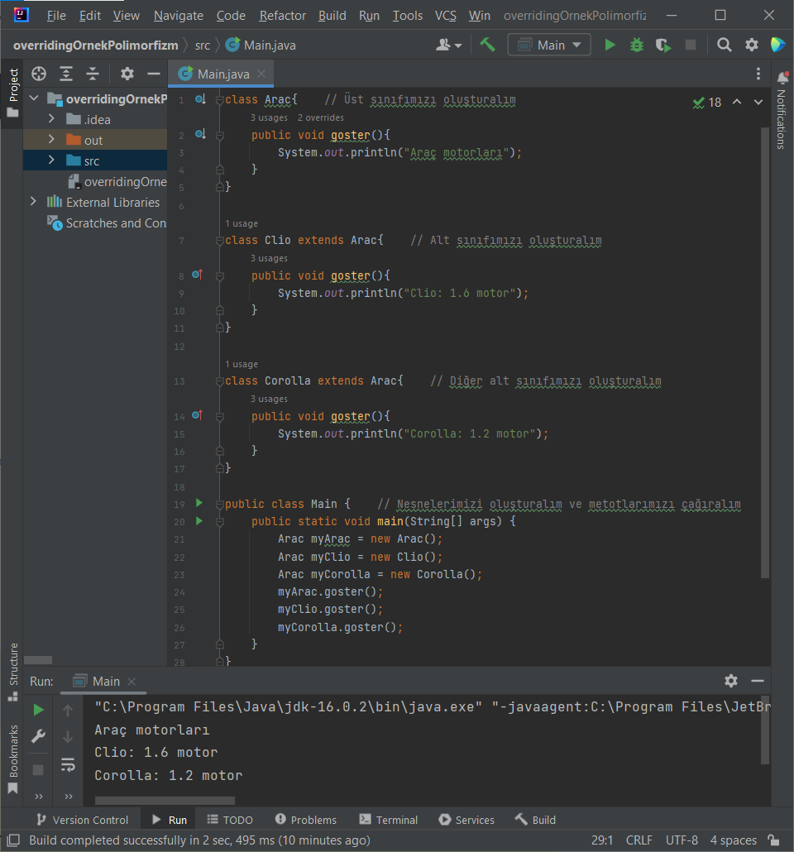
Polimorfizm ve Overriding Örnek

Slide 12
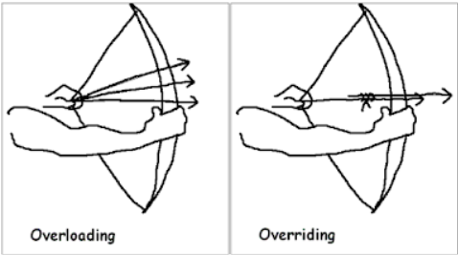
Overriding ve Overloading
Method Overriding ve Method Overloading kavramı bazen birbirleriyle karıştırılabilir.
Overloading, bir sınıf içerisinde bulunan birden fazla metodun farklı parametre listesine sahip olma koşulu ile aynı isme sahip olmaları durumudur. Bu sayede belirli bir amaç için tasarlanan sınıfta, aynı işlemi farklı şekillerde gerçekleştirecek metotlar oluşturmak mümkün hale gelir.

Slide 13
Overriding ve Overloading Arasındaki Farklar
Overriding
Overriding işlemi run-time (çalışma anı) polimorfizmidir.
Kalıtım ilişkileri olan iki sınıf arasında gerçekleştirilir.
Her zaman kalıtım işlemine ihtiyaç duyar.
Yöntemlerin aynı ada ve aynı imzaya sahip olması gerekir.
Overloading
Overloading bir compile-time (derleme anı) polimorfizmidir.
Sınıfın içerisinde gerçekleşir.
Kalıtım gerektirmek zorunda değildir.
Yöntemler aynı ada ve farklı imzaya sahip olmalıdırlar.

Slide 14
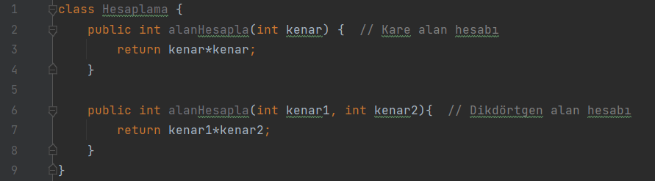
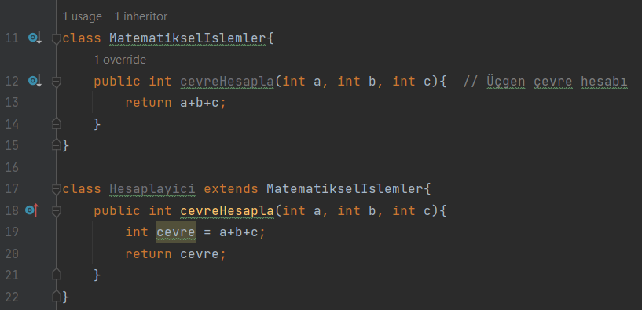
Overriding ve Overloading Örnek
Overloading; Görüldüğü gibi alan hesaplamaya yarayan iki farklı metot bulunmakta ve bu metotlar aynı isme sahiptirler. Aldıkları parametre sayıları faklı olduğundan derleyici bu noktada herhangi bir sıkıntı yaşamamaktadır.
Overriding; Hesaplayici sınıfı MatematikselIslemer sınıfından cevreHesapla metodunu miras almıştır. Yani alt sınıf, üst sınıf içerisinde bulunan metot ile birebir aynı imzaya sahip bir metot barındırıyor.

Slide 15
KAYNAKLAR
Java Tutorial
- docs.oracle.com
- w3schools.com
Overriding in Java
- geeksforgeeks.org
- medium.com
- javatpoint.com
- java67.com

Slide 16
İlginiz için teşekkürler…
Nesneye Yönelik Programlama
www.youtube.com/BMderslerim
Hazırlayan : Enes BÜYÜKBAŞ 1911404032 E-posta : enesbykbs20@gmail.com
Tarih : 31/05/2022
Ders Yürütücüsü : Doç. Dr. İsmail KIRBAŞ

